Slide 1
Автономная некоммерческая организация
«Содействие развитию пассажирского транспорта общего пользования»
(АНО «За общественный транспорт»)
IX Всероссийская Конференция «Транспортная безопасность
и технологии противодействия терроризму»
Обеспечение общественной безопасности
на городском наземном пассажирском транспорте общего пользования
ПИТИРИМОВ АЛЕКСАНДР ВЛАДИМИРОВИЧ
Помощник депутата ГД ФС РФ Васильева А.Н.,
Генеральный директор АНО «За общественный транспорт»
zatransport.ru
Ростов-на-Дону 2020

Slide 2
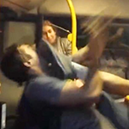
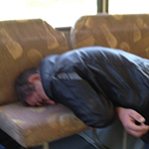
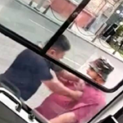
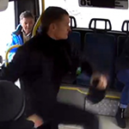
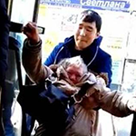
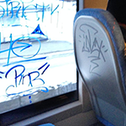
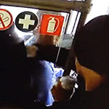
ПРОБЛЕМАТИКА
ХУЛИГАНСТВО
НАПАДЕНИЕ НА КОНДУКТОРА
ВАНДАЛИЗМ
НАПАДЕНИЕ
НА ВОДИТЕЛЯ
ДРАКИ
ПЬЯНЫЕ ВЫХОДКИ
КОНФЛИКТЫ ВСЛЕДСТВИЕ ДТП
Проблема не только в том, что подобные общественно опасные деяния происходят,
а в том, что совершаясь регулярно и повсеместно, они зачастую остаются безнаказанными
* По данным Комитета по транспорту Санкт-Петербурга, за 8 месяцев 2019 года в автобусах, троллейбусах и трамваях зарегистрировано 200 случаев хулиганства, вандализма и нарушения правопорядка

Slide 3
ПОЧЕМУ ПРАВОНАРУШЕНИЯ ОСТАЮТСЯ БЕЗНАКАЗАННЫМИ?
ПРИЧИНА 1
ПРИЧИНА 2
ПРИЧИНА 3
Наряды полиции вызываются по телефону диспетчерами ПАТП.
В большинстве случаев правонарушителям удается беспрепятственно скрыться до их приезда с места правонарушения.
Из 68 ПТБ, зарегистрированных в РФ, половина (32 ПТБ) осуществляют деятельность в Москве и СПб.
В 83 регионах России (635 городских округов и 1673 муниципальных района) действуют только 36 ПТБ.
Органы МВД и действующие ПТБ
не располагают достаточными силами и средствами для реагирования на многочисленные транспортные инциденты в режиме реального времени.

Slide 4
КАК ПРОИСХОДИТ РЕАГИРОВАНИЕ?
1
2
3
На маршруте совершается правонарушение или возникает опасная ситуация
Кондуктор вмешивается в конфликт, водитель сообщает по телефону диспетчеру предприятия
Диспетчер, оценивая ситуацию, принимает решение о вызове наряда полиции
4
5
6
Транспортное средство сходит
с маршрута, время ожидания наряда полиции достигает нескольких часов
Правонарушитель
беспрепятственно скрывается
с места правонарушения
Правоохранительные органы совершают предписанные действия (ОРМ и др.)

Slide 5
ИНЕРТНЫЙ ПРИНЦИП РЕАГИРОВАНИЯ
Ситуация не нормализуется, пока единственным способом противодействия
противоправным деяниям остается принцип уведомления перевозчиками
компетентных органов о факте совершенного правонарушения
“
Обеспечение общественной безопасности на транспортных средствах ОПТ, непосредственно работающих на линии, задача не тривиальная и очевидно требует изменения принципов взаимодействия перевозчиков и органов правопорядка.
А. Н. Васильев, депутат ГД ФС РФ

Slide 6
ПОИСК РЕШЕНИЯ: РЕАГИРОВАНИЕ В РЕЖИМЕ РЕАЛЬНОГО ВРЕМЕНИ
В соответствии с действующим законодательством, все транспортные средства категорий М2 и М3 оборудованы аппаратурой спутниковой навигации ГЛОНАСС, имеющей в своем составе кнопку тревожной сигнализации
Если нажать кнопку,
кто обеспечит реагирование?

Slide 7
ПОИСК РЕШЕНИЯ: РОСГВАРДИЯ
РОСГВАРДИЯ –
государственная военная организация, предназначенная в т.ч. для обеспечения общественной безопасности
ВНЕВЕДОМСТВЕННАЯ ОХРАНА РОСГВАРДИИ
наделена полномочиями:
охранять имущество граждан и организаций;
обеспечивать оперативное реагирование при срабатывании тревожной сигнализации на объектах.
В этих целях:
незамедлительно прибывать на место совершения правонарушения;
пресекать противоправные деяния;
устранять угрозы безопасности граждан и общественной безопасности;
документировать обстоятельства совершения правонарушения.
* 226-ФЗ «О Росгвардии»

Slide 8
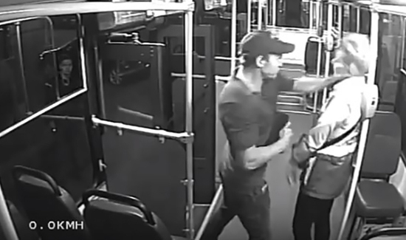
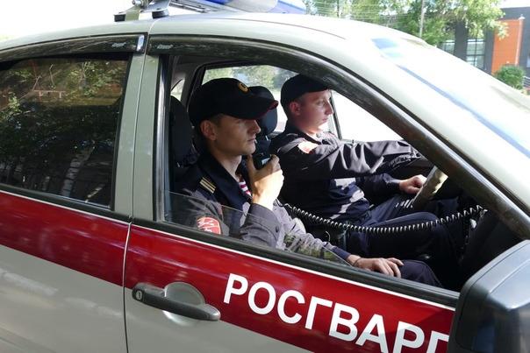
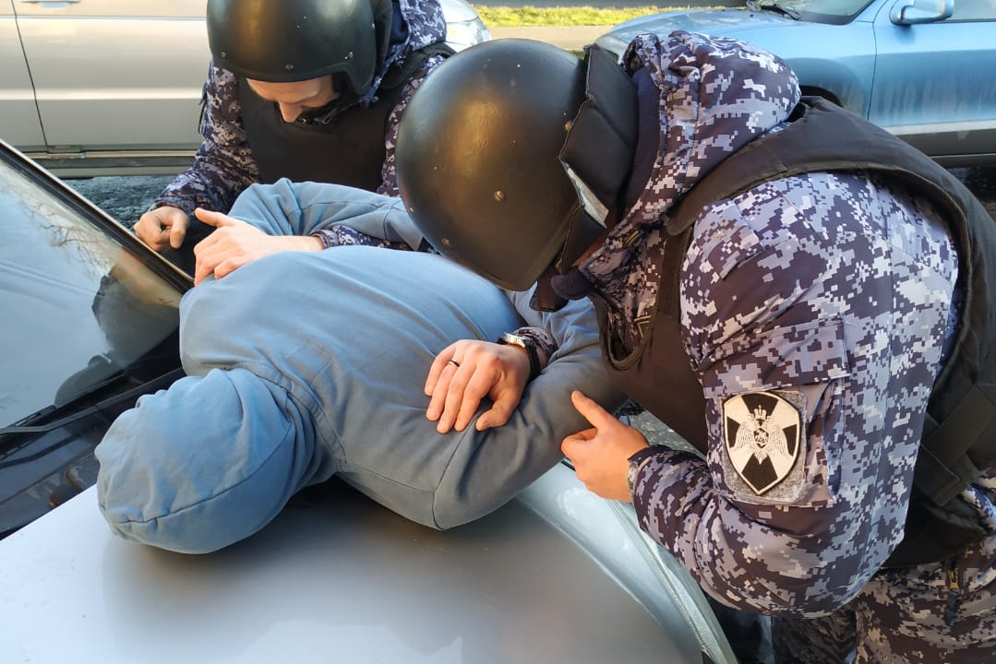
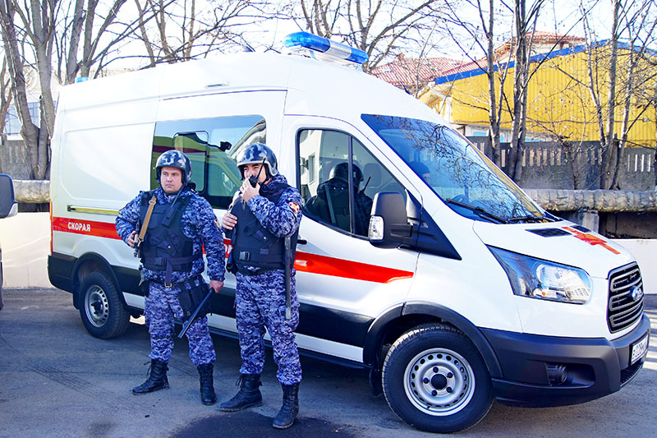
ПОЧЕМУ РОСГВАРДИЯ?
Охрана автотранспортных средств включена в Перечень охранных услуг вневедомственной охраны Росгвардии по защите имущества граждан и организаций
Более чем в 50 субъектов РФ вневедомственная охрана Росгвардии обеспечивает безопасность выездных бригад скорой медицинской помощи
Группы задержания вневедомственной охраны Росгвардии осуществляют свою деятельность в 1462 городах
и муниципальных районах РФ

Slide 9
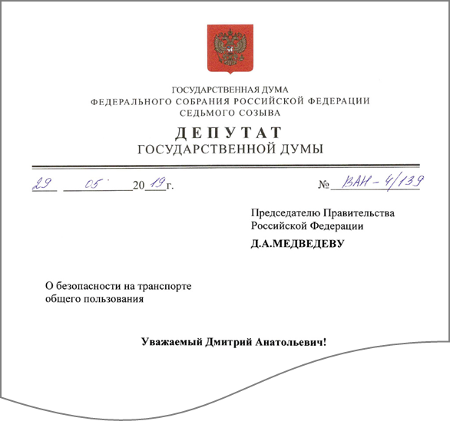
ИНИЦИАТИВА ДЕПУТАТА ГД ФС РФ АЛЕКСАНДРА ВАСИЛЬЕВА
Правительству РФ предложено:
Задействовать подразделения вневедомственной охраны Росгвардии при обеспечении общественной безопасности на транспортных средствах ОПТ.
В качестве основы системы безопасности ОПТ использовать интеграцию находящейся на вооружении Росгвардии Системы централизованной охраны автотранспортных средств и региональных систем ГЛОНАСС-мониторинга ОПТ.
Организовать тестирование системы централизованной охраны транспортных средств ОПТ на транспортном комплексе в трех пилотных регионах РФ на протяжении трех месяцев.

Slide 10
ТЕСТИРОВАНИЕ СИСТЕМЫ В ПИЛОТНЫХ РЕГИОНАХ
Пилотные регионы:
Санкт-Петербург
Севастополь
Волгоградская область
Участники тестирования (5 ПАТП):
СПб ГУП «Горэлектротранс», СПб ГУП «Пассажиравтотранс»
ГУП «Севэлектроавтотранс» им. А.С.Круподерова
ГУП ВО «Волгоградавтотранс», МУП «Метроэлектротранс» Волгограда

Slide 11
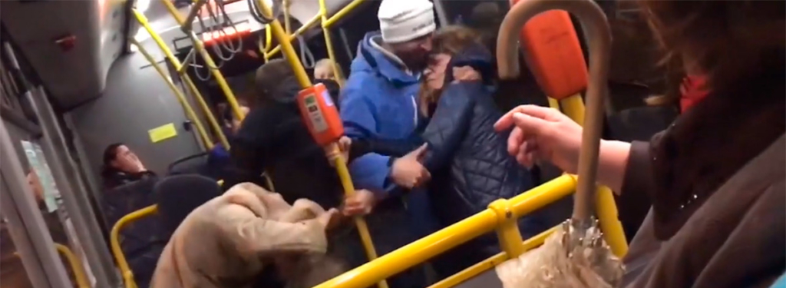
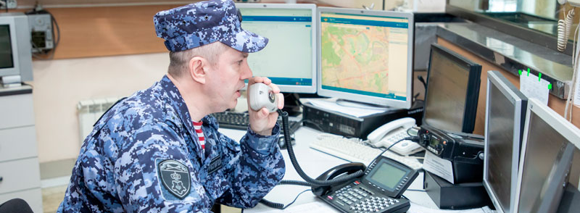
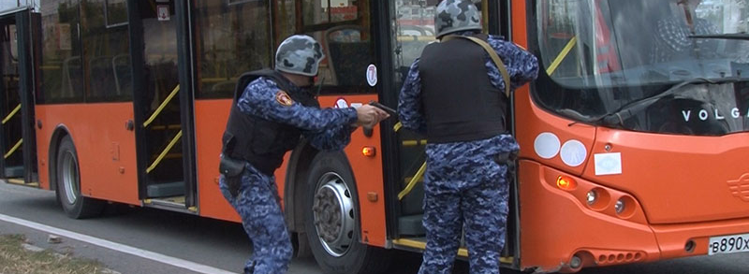
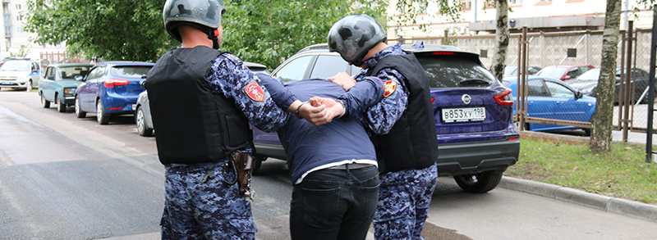
КАК ЭТО РАБОТАЕТ?
1
2
3
На маршруте возникает ситуация, грозящая перерасти в драку или иное правонарушение
Кондуктор или водитель, не вмешиваясь в конфликт, нажимают кнопку тревожной сигнализации
Сигнал в автоматическом режиме поступает на пульт дежурного офицера вневедомственной охраны Росгвардии
4
5
6
Дежурный офицер направляет
к тревожному объекту вооруженную группу задержания
Прибытие группы задержания
к транспортному средству не превышает в среднем 5 минут
Сотрудники Росгвардии в соответствии принимают меры к предотвращению правонарушения

Slide 12
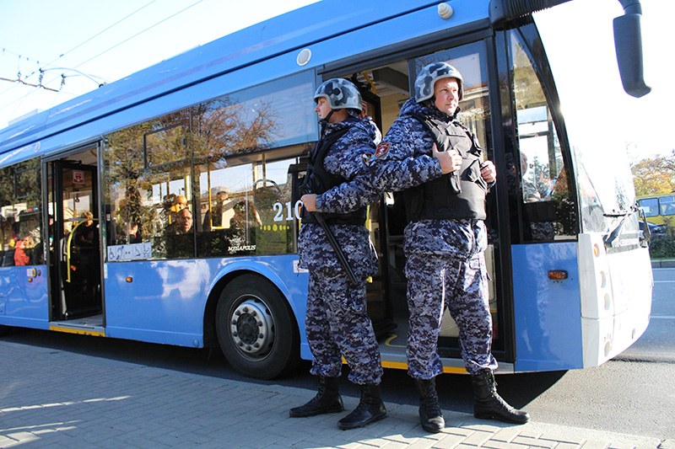
РЕЗУЛЬТАТЫ ТЕСТИРОВАНИЯ (СТАТИСТИКА)
3
3
5
365
Месяца
Региона
ПАТП
Транспортных средств
283
40
13
10
Тревожных сигнала
Боевых выездов
Предотвращенных правонарушений
Задержанных правонарушителей
СЕВАСТОПОЛЬ, 1 ноября 2019. /ТАСС/. Сотрудники Росгвардии в Севастополе задержали первого нарушителя,
о котором водитель троллейбуса сообщил с помощью «тревожной кнопки», установленной в рамках эксперимента.
60
8
2
Сообщений
СМИ
Новостных видеосюжетов
Радиоэфира

Slide 13
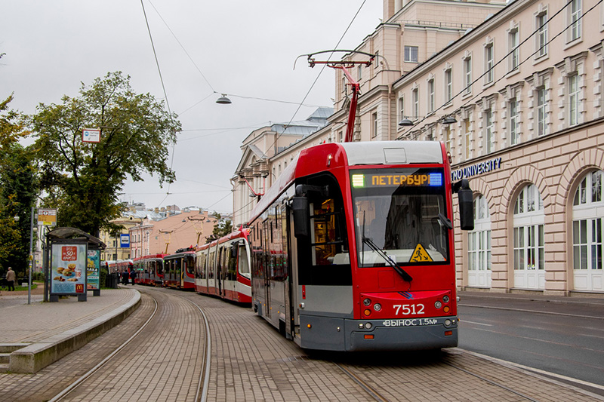
РЕЗУЛЬТАТЫ ТЕСТИРОВАНИЯ
Тестирование системы централизованной охраны транспортных средств ОПТ признано успешным во всех пилотных субъектах РФ
ГУП «Севэлектроавтотранс» им. А.С.Круподерова заключен постоянно действующий договор с территориальным подразделением Росгвардии на охрану городских троллейбусов и автобусов
Автобусы и троллейбусы Волгограда по итогам тестирования продолжают оставаться под охраной Росгвардии
СПБ ГУП «Горэлектротранс» заключил договор с Управлением вневедомственной охраны по СПб и ЛО на охрану всего подвижного состава – 1300 троллейбусов и трамваев
Комитет по транспорту Санкт-Петербурга рассматривает возможность выдвижения соответствующего требования к перевозчикам в рамках конкурсов на городские маршруты
СПб, 20 июля 2020. РОССИЙСКАЯ ГАЗЕТА.
Горэлектротранс обратился за помощью к вневедомственной охране Росгвардии.
В случае ЧП водитель или кондуктор сможет оперативно вызвать вневедомственную охрану. Патрульный наряд прибудет к месту нахождения трамвая и пресечет правонарушение.

Slide 14
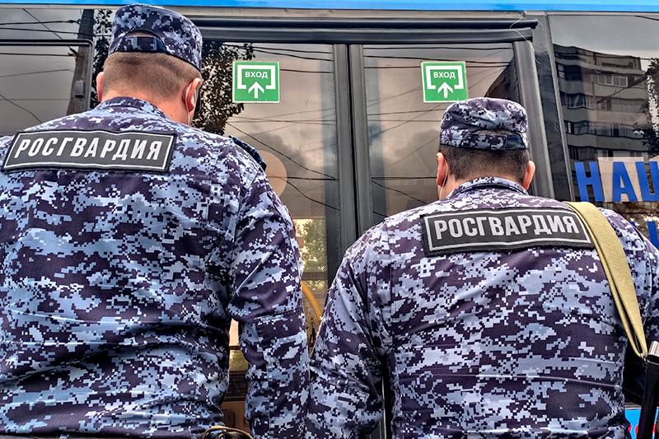
РЕЗУЛЬТАТЫ ТЕСТИРОВАНИЯ (ТЕХНИКА И ТЕХНОЛОГИИ)
Техническая совместимость региональных мониторинговых систем с системой централизованной охраны автомобильного транспорта обеспечена во всех регионах проведения тестирования.
ТРУДНОСТИ ИНТЕГРАЦИИ
ВОЛГОГРАД: некорректная обработка серверным программным обеспечением сигнала тревожных кнопок (проблема решена).
САНКТ-ПЕТЕРБУРГ: длительное время прохождения тревожного сигнала по маршрутам межсерверного обмена в КИСУ ГППТ (проблема полностью решена в СПб ГУП «Горэлектротранс»).
ВОЛГОГРАД, 12 марта 2020. РОССИЯ-1.
Сотрудники Росгвардии рассказали съемочной группе телеканала «Россия-1» о результатах реализации пилотного проекта по подключению волгоградских автобусов, трамваев и троллейбусов к системе централизованного наблюдения вневедомственной охраны.
ВЫЯВЛЕННЫЕ ПРИЧИНЫ:
Устаревшее, изношенное, нерегулярно обслуживаемое навигационное оборудование, устаревшие программно-аппаратные комплексы.

Slide 15
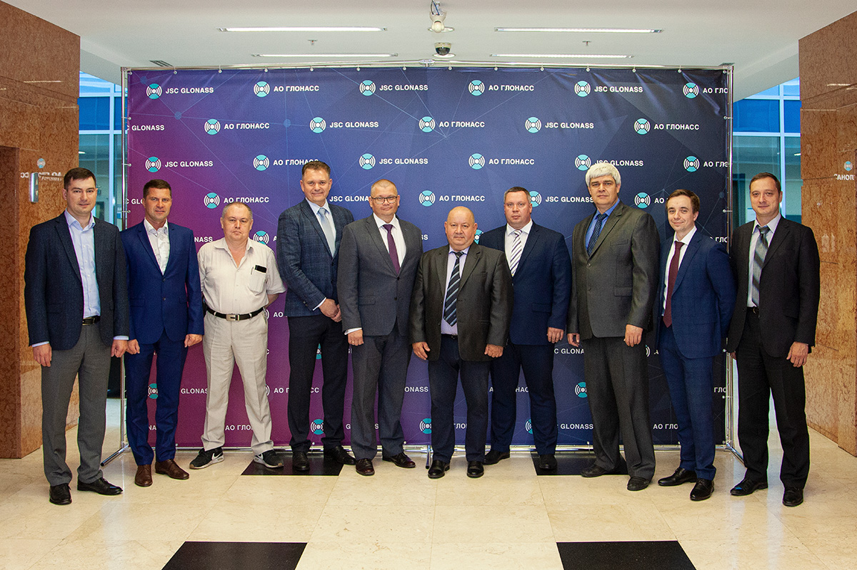
ИНТЕГРАЦИЯ С ГАИС «ЭРА-ГЛОНАСС»
Что даст интеграция?
Возможность подключения всех транспортных средств категорий
М2 и М3, оборудованных в соответствии с законодательством РФ аппаратурой ГАИС «ЭРА-ГЛОНАСС», к Системе централизованной охраны транспортных средств ОПТ Росгвардии без необходимости установки дополнительного оборудования и проблем, связанных с интеграцией
Тревожная кнопка ГАИС «ЭРА-ГЛОНАСС» будет функционировать как для вызова специальных служб в случае ДТП, так и для вызова группы задержания вневедомственной охраны Росгвардии – в автоматическом режиме (без участия диспетчеров ПАТП и операторов колл-центра АО «ГЛОНАСС»)
МОСКВА, 19 августа 2020. РИА Новости. Оператор системы «ЭРА-ГЛОНАСС» и Росгвардия прорабатывают возможность вызова водителями общественного транспорта наряда Росгвардии в случае правонарушений в салоне нажатием кнопки SOS, рассказали РИА Новости в пресс-службе АО «ГЛОНАСС».

Slide 16
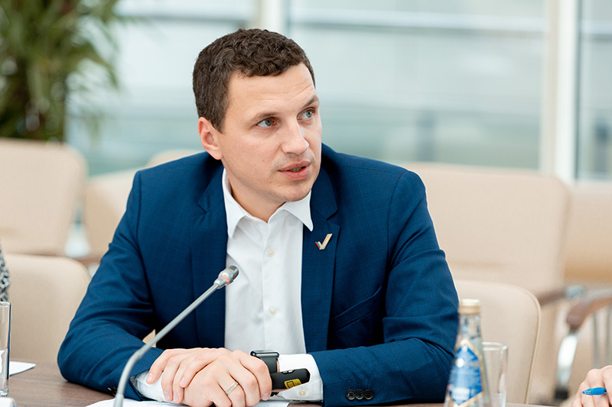
ПЕРСПЕКТИВЫ ПРОЕКТА (ПРЕДЛОЖЕНИЯ В РЕЗОЛЮЦИЮ)
Просим участников Конференции поддержать
Предложить Правительству РФ рассмотреть возможность установления минимальной стоимости услуг по охране транспортных средств пассажирского транспорта общего пользования, одинаковой для всех субъектов РФ.
Рекомендовать органам исполнительной власти субъектов РФ совместно с территориальными подразделениями Росгвардии, с учетом опыта пилотных регионов, использовать Систему централизованной охраны транспортных средств для обеспечения общественной безопасности на ОПТ.
Инициировать обсуждение с участием Минтранса России, Росгвардии и заинтересованных организаций вопросов участия Росгвардии в обеспечении транспортной безопасности на ОПТ в статусе ПТБ.
АЛЕКСАНДР ВАСИЛЬЕВ
Член Комитета Государственной Думы
по транспорту и строительству,
Председатель Общественного Совета
АНО «За общественный транспорт»

Slide 17
СПАСИБО ЗА ВНИМАНИЕ!
ПИТИРИМОВ АЛЕКСАНДР ВЛАДИМИРОВИЧ
Помощник депутата ГД ФС РФ Васильева А.Н.,
Генеральный директор АНО «За общественный транспорт»
zatransport.ru

